Slide 1
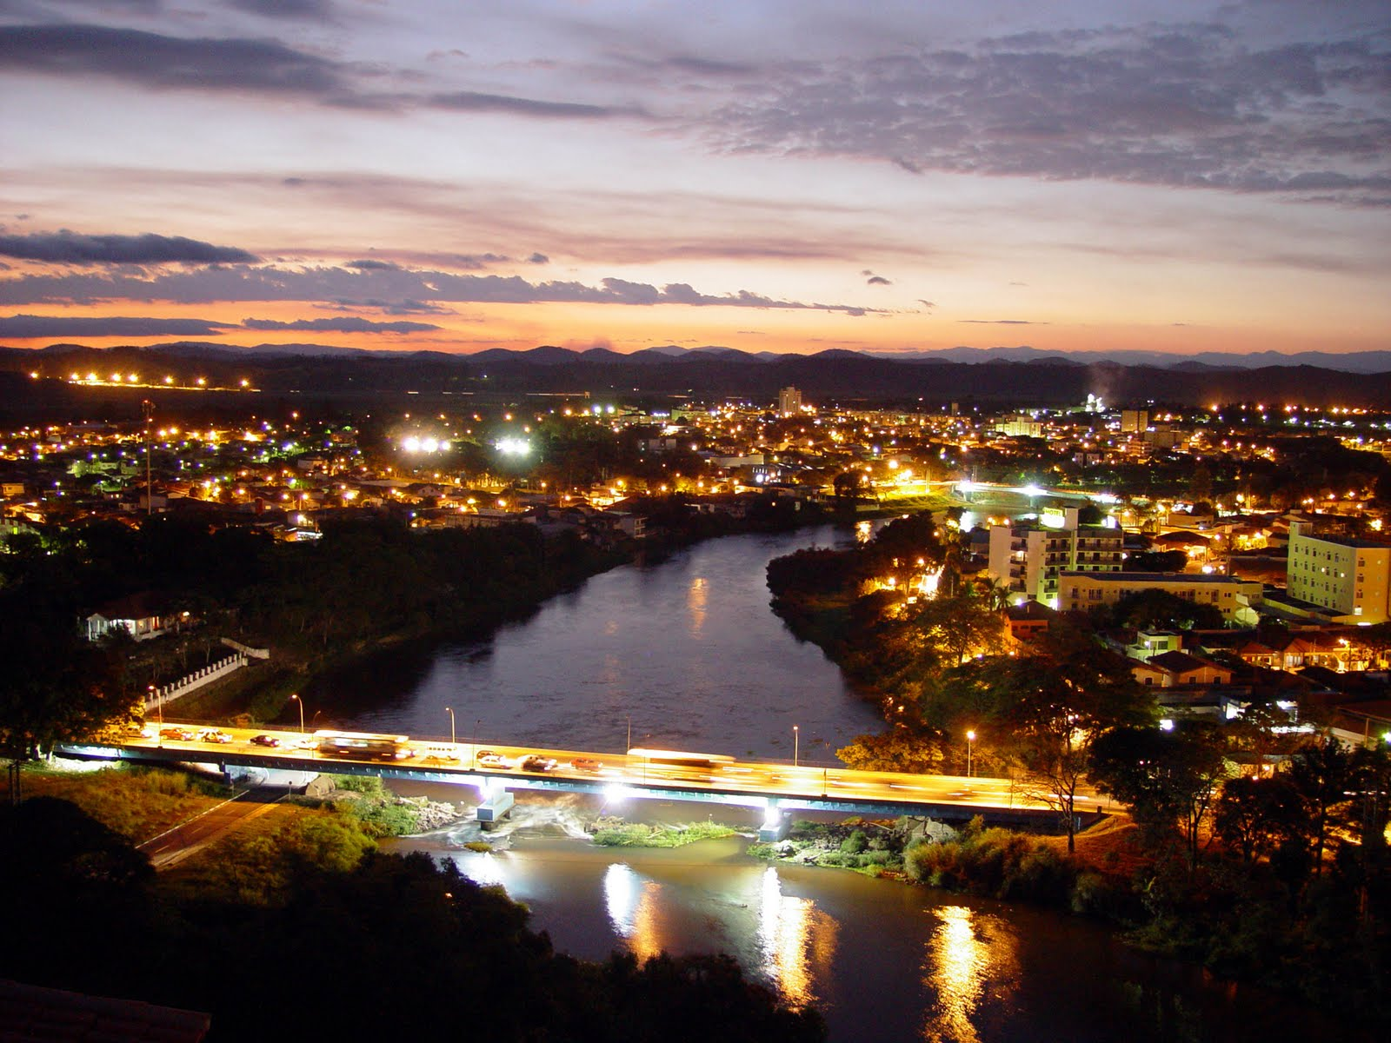
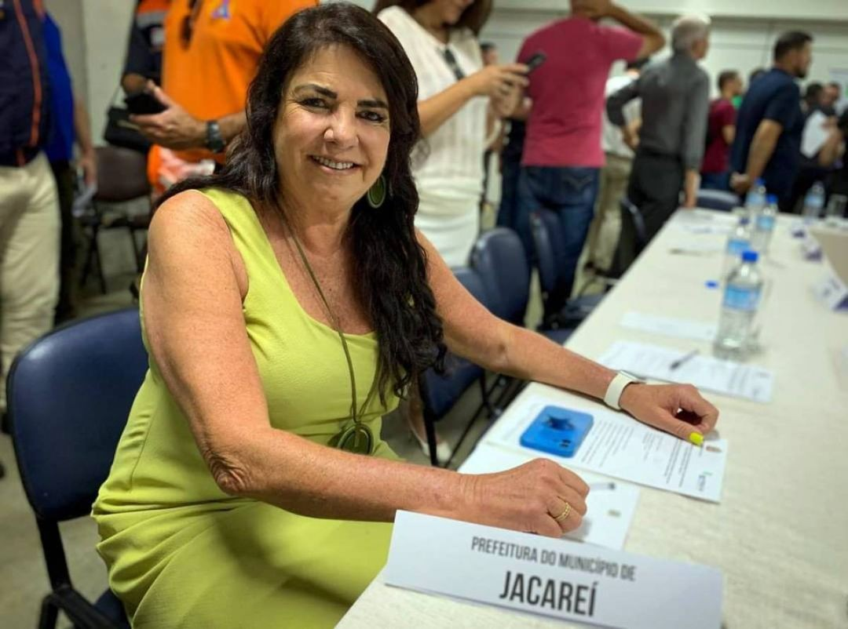
DESAFIOS E OPORTUNIDADES NA UTILIZAÇÃO DA REDE GOV.BR PARA OTIMIZAR O ACESSO À SAÚDE
Experiência da
SECRETARIA MUNICIPAL DE SAÚDE DE JACAREÍ
Dra. Rosana Gravena

Slide 2
GovBr na Saúde
GovBr é um Projeto de acesso e unificação dos canais digitais
dos serviços públicos.
Em 4 de abril de 2023, a Prefeitura de Jacareí assinou o termo de adesão do Município à Rede Nacional 'de Governo Digital - Rede Gov.Br

Slide 3
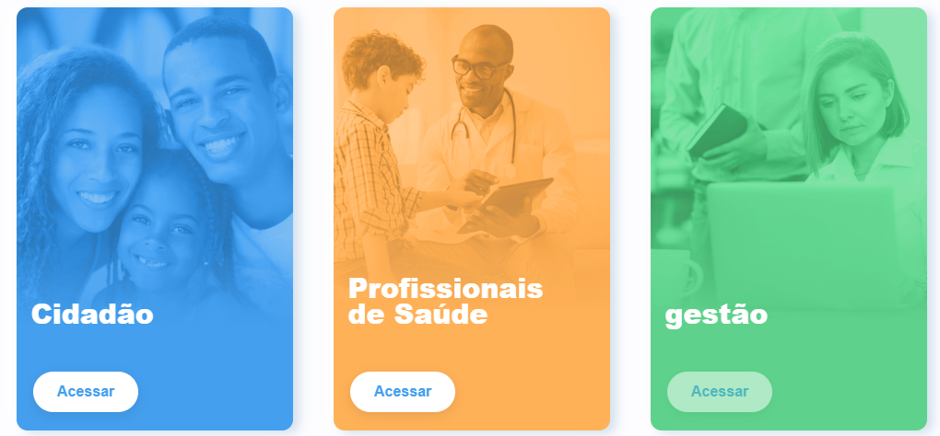
Desafios do GovBr na Saúde
Falando sobre os três pilares de acesso ao GovBr (CIDADÃO/ PROFISSIONAL/ GESTOR),
em relação à experiência do município de Jacareí:

Slide 4
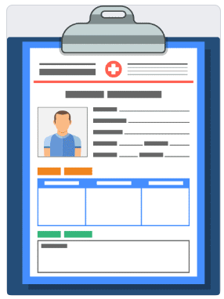
PROTEÇÃO DE DADOS
1) Estudo da LGPD e implementação da cultura no município;
2) Capacitação e padronização de procedimentos: Cartilha na Saúde e tratamento dos dados sensíveis incluindo prontuário;
3) Site específico para orientações e a estrutura organizacional da LGDP.

Slide 5
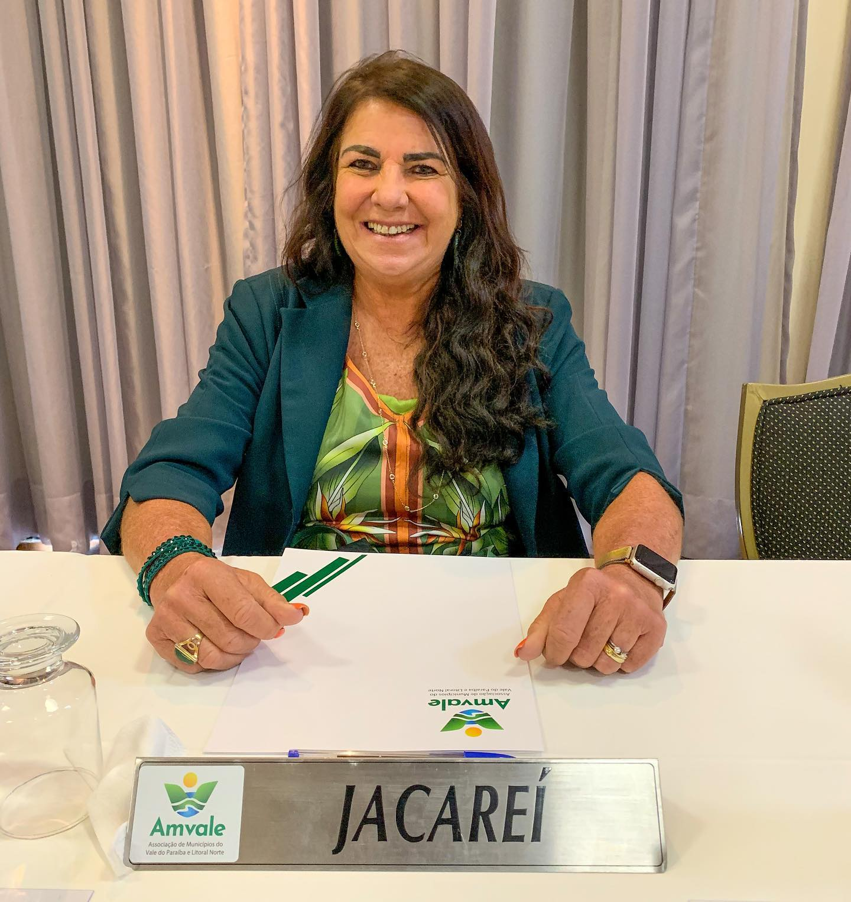
OBRIGADA!
Rosana Gravena
Vice-Prefeita e Secretária de Saúde de Jacareí
Contatos
3955-9600
rosana.gravena@jacarei.sp.gov.br
Redes Sociais
@rosanagravena
Dra. Rosana Gravena

